Slide 1
Pravopis – přejatá slova
Náplň výuky:
Slova psaná původním pravopisem
Slova psaná původním i počeštěným pravopisem
Slova psaná počeštěným pravopisem
Dvojí pravopis
Psaní s
Délka samohlásek
Psaní vlastních jmen

Slide 2

Slova psaná původním pravopisem
Odborné a knižní výrazy
netto, watt, ytterbium
Slova částečně zdomácnělá
bulletin, causerie, foyer, interview
revue, outsider
Citátové výrazy
ad hoc, curriculum vitae, status quo,
de iure, fair play
Obr. 1

Slide 3
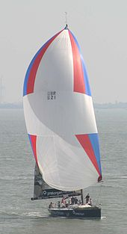
Slova psaná původním i počeštěným pravopisem
jachting – jachtink
runway – ranvej
trust – trast
jazz – džez
junta – chunta
briefing – brífink
Obr. 2

Slide 4

Slova psaná počeštěným pravopisem
z původní skupiny -ae- , -ai-, -oe- vzniklo e, é
aféra, prémie, rentgen, ekologie
z původního písmene vzniklo jiné písmeno
c – k, gu – gv, qu – kv, w – v, i – j, rh –r, ck – k
kakao, lingvista, kvinta, tramvaj, bonsaj, hokej,
rododendron
z původní skupiny th vzniklo t
metoda, mytologie, etan, metylalkohol
původně zdvojená písmena se zjednodušila
adresa, expres, tenis, fotbal
Obr. 3

Slide 5
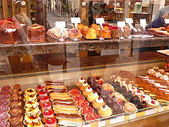
Dvojí pravopis
Ve slovech zdomácnělých s = z
desert – dezert, gymnasium – gymnázium, filosofie –
filozofie, pense – penze, desinfekce – dezinfekce
Ve slovech zakončených na ns, rs, ls = nz, rz, lz
konkurs – konkurz, revers – reverz, puls – pul
Přípona ismus = izmus
realismus – realizmus
organismus – organizmus
Obr. 4

Slide 6

Psaní s
Píšeme ve slovech pravopisně nepočeštěných
disident
disharmonie
laser
disimilace
Obr. 5

Slide 7
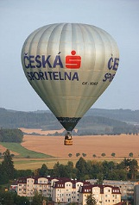
Délka samohlásek
Dlouhou samohlásku píšeme v případě, kde se délka vyslovuje bez většího kolísání
akvárium
vegetarián
apartmá
celulóza
balón
rubín
hermelín
analýza
repríza
Obr. 6

Slide 8
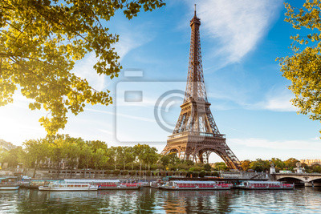
Psaní vlastních jmen
Původním pravopisem z jazyků užívajících latinskou abecedu:
William Shakespeare, Frederyk Chopin,
Francois Villon, Monte Carlo, New York
Jména pocházející z jazyků, které nepoužívají latinky, přepisujeme podle tradičních pravidel pro přepis jmen cizího původu:
Alexandr Sergejevič Puškin, Buddha
Obr. 7
Počeštěným pravopisem užívané zeměpisné názvy:
Londýn, Řím, Paříž, Bělehrad, Apeniny, Milán, Ženeva

Slide 9
Kontrolní úkoly
Najdi chyby:
filozofie, konkurs, dezinfekce, humanizmus, organismus, sezona, masiv, vitamin
Doplň správně:
telef-n, literat-ra, pr-mie, mili-n, impresioni-mus

Slide 10
Kontrolní úkoly
Najdi chyby – řešení:
filozofie, konkurz, dezinfekce, humanizmus, organizmus, sezona, masiv, vitamin
U těchto slov lze použít obě varianty (z/s nebo i/í)
Doplň správně – řešení:
telefon, literatura, prémie, milion (může být i ó),
impresionismus (může být i z)

